Slide 1
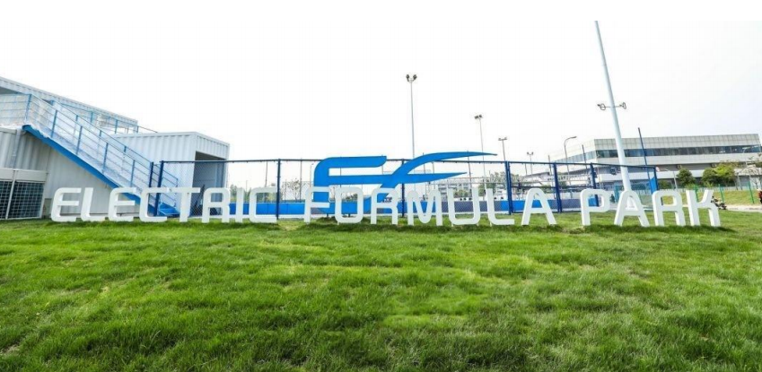
上海汽车公园试驾场地
上海汽车公园试驾场地位于上海市嘉定区安亭镇进明渡路1001号。场地长116m 宽58m 总面积9000㎡，配备有停车场、会议室、独立卫生间等设施。可用于举办汽车赛事、试乘试驾活动、汽车性能测试及驾控培训等。

Slide 2
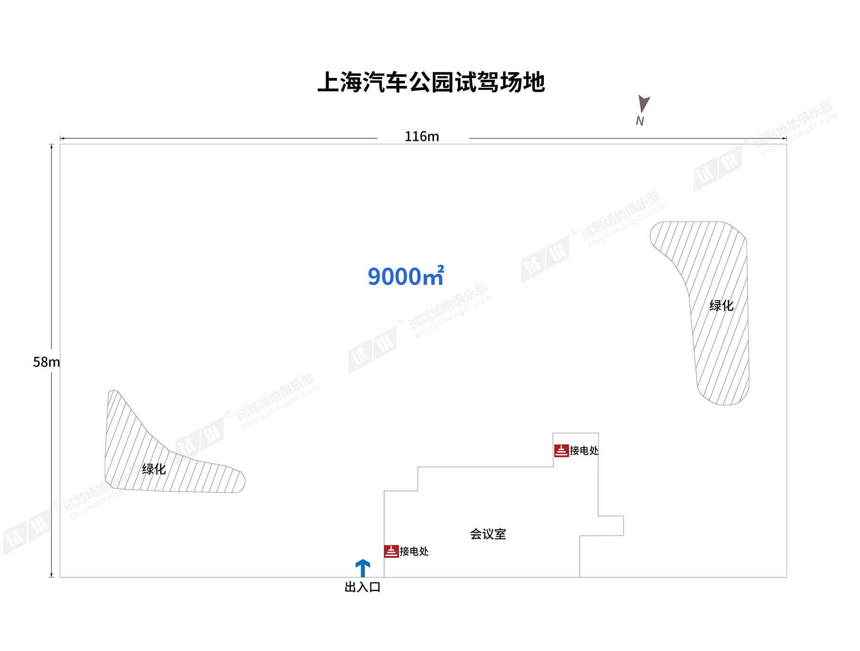
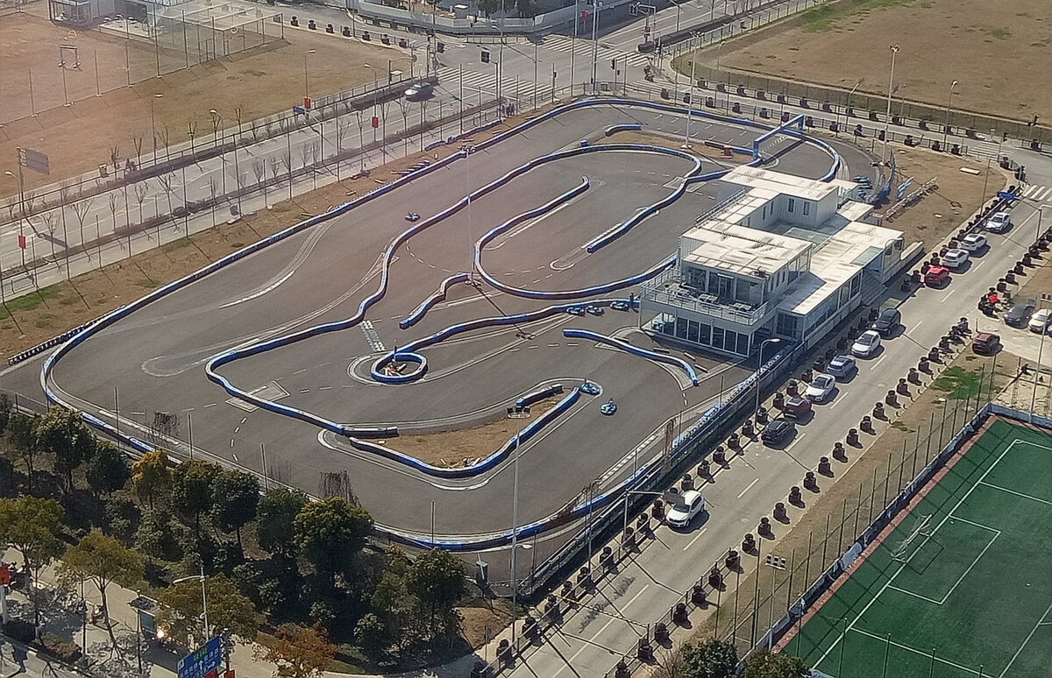
场地费用：10万/天
场地面积：长116m 宽58米 柏油硬化 全封闭
供电供水：380V/100KW
配套设施：停车位 会议室 固定洗手间

Slide 3
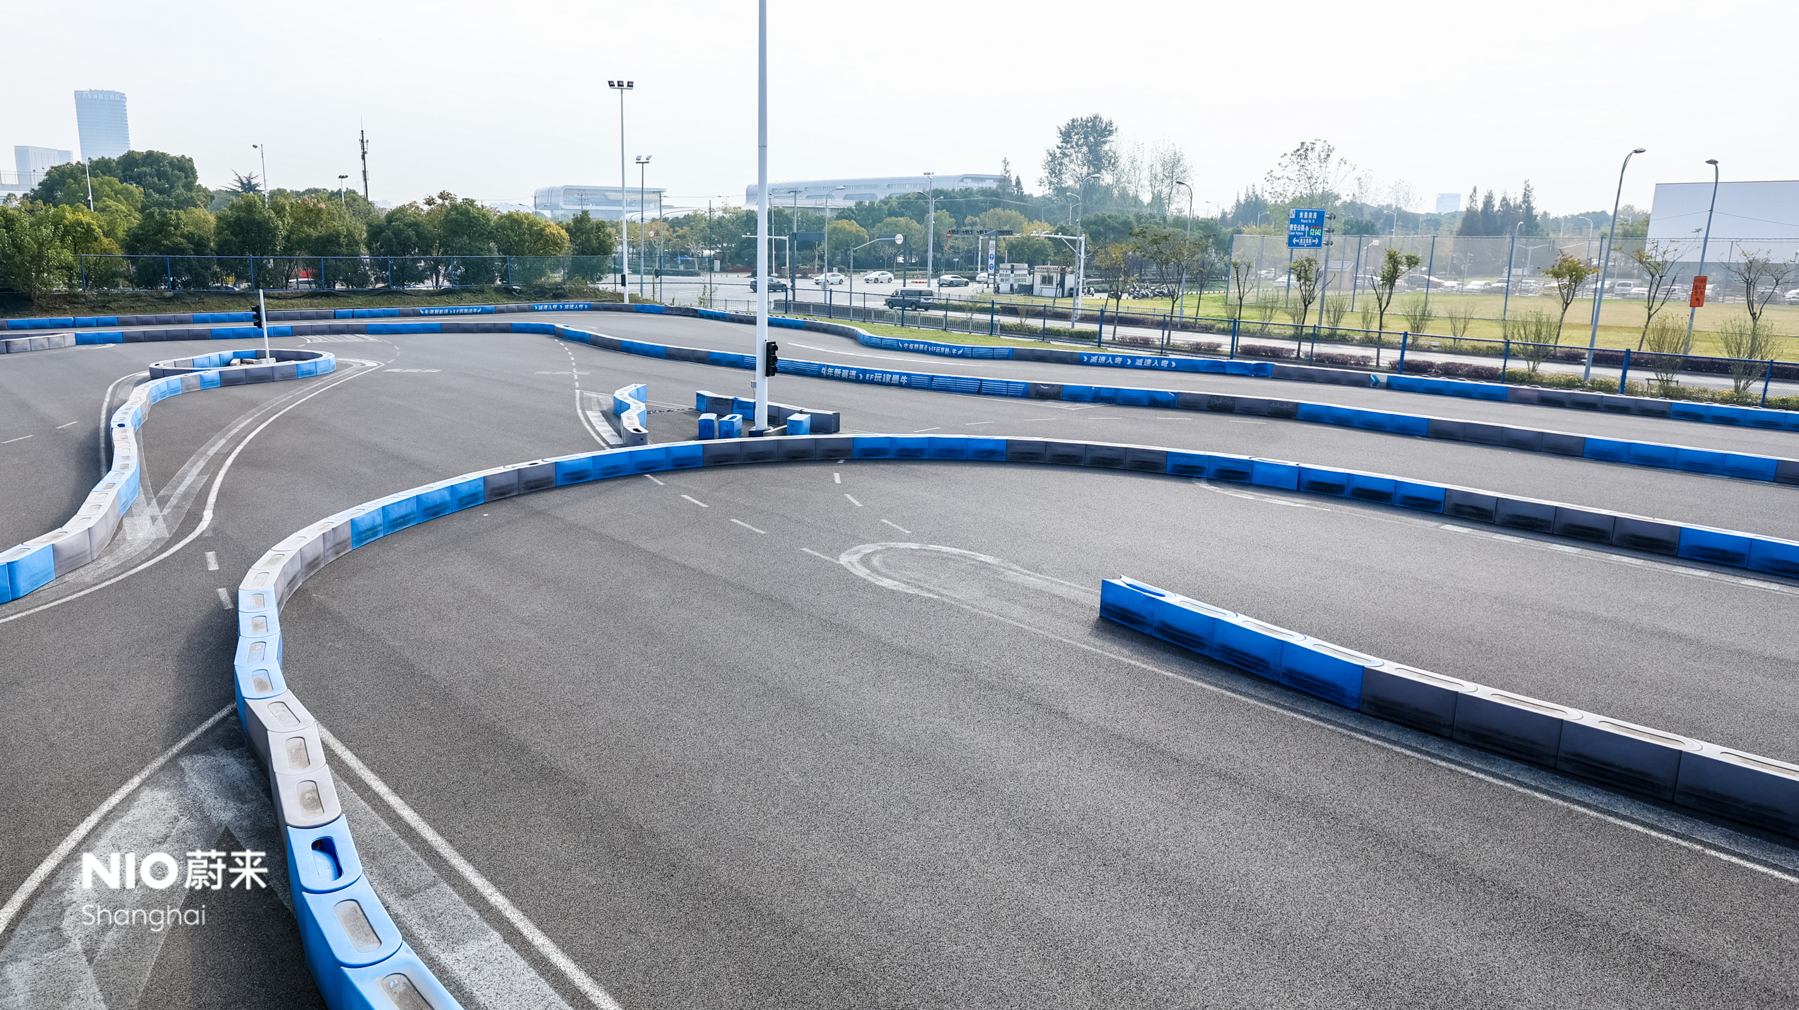
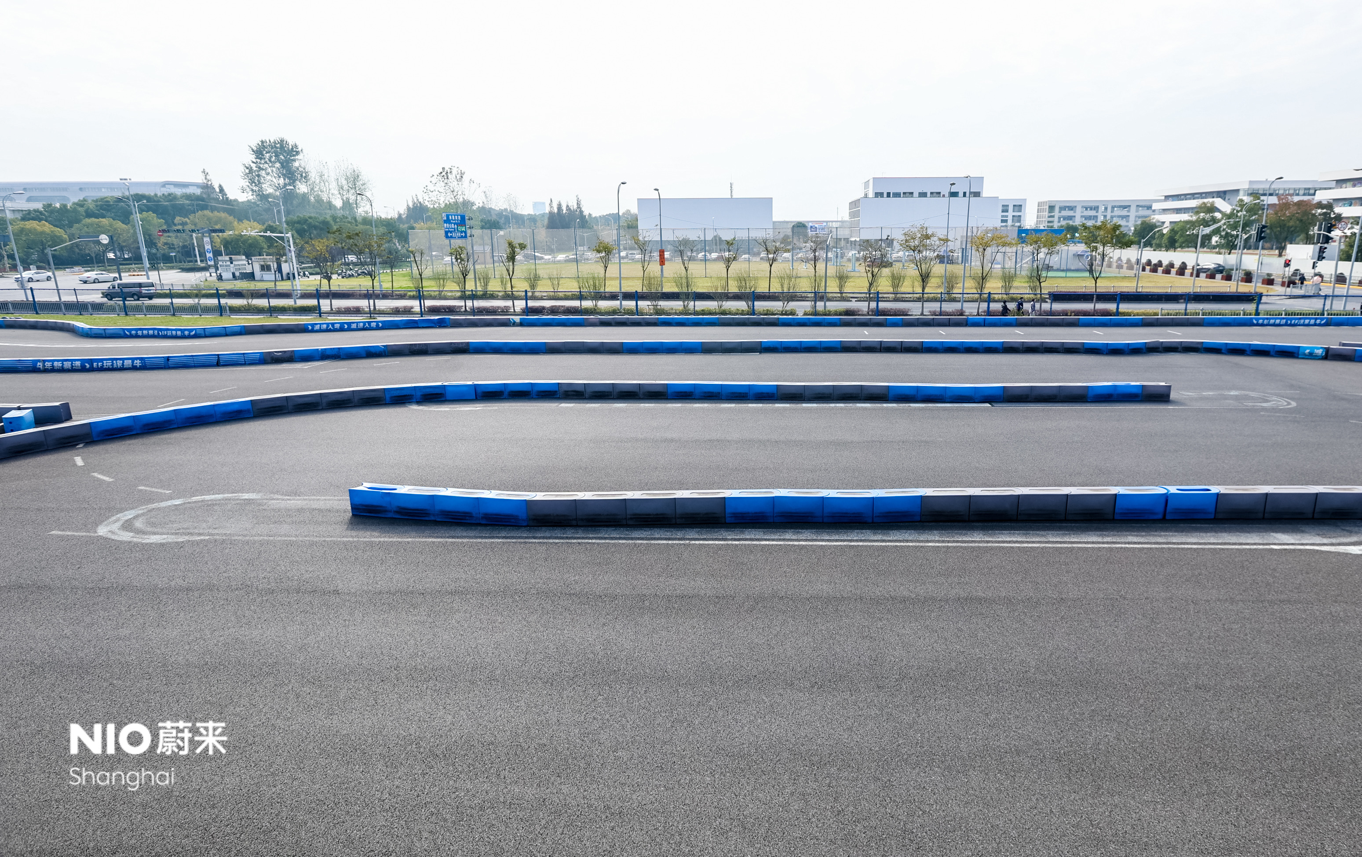
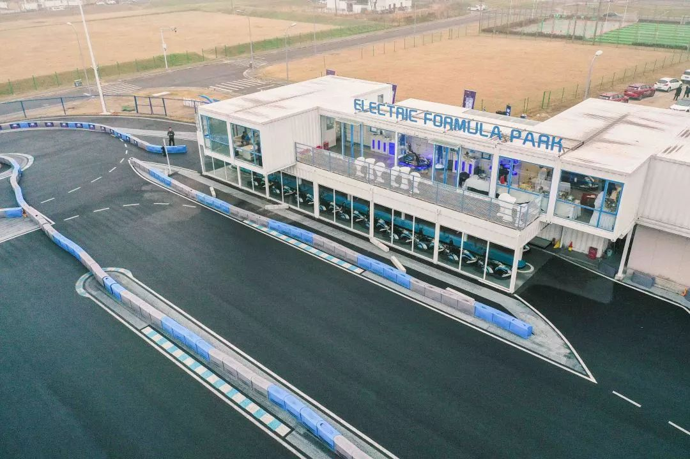
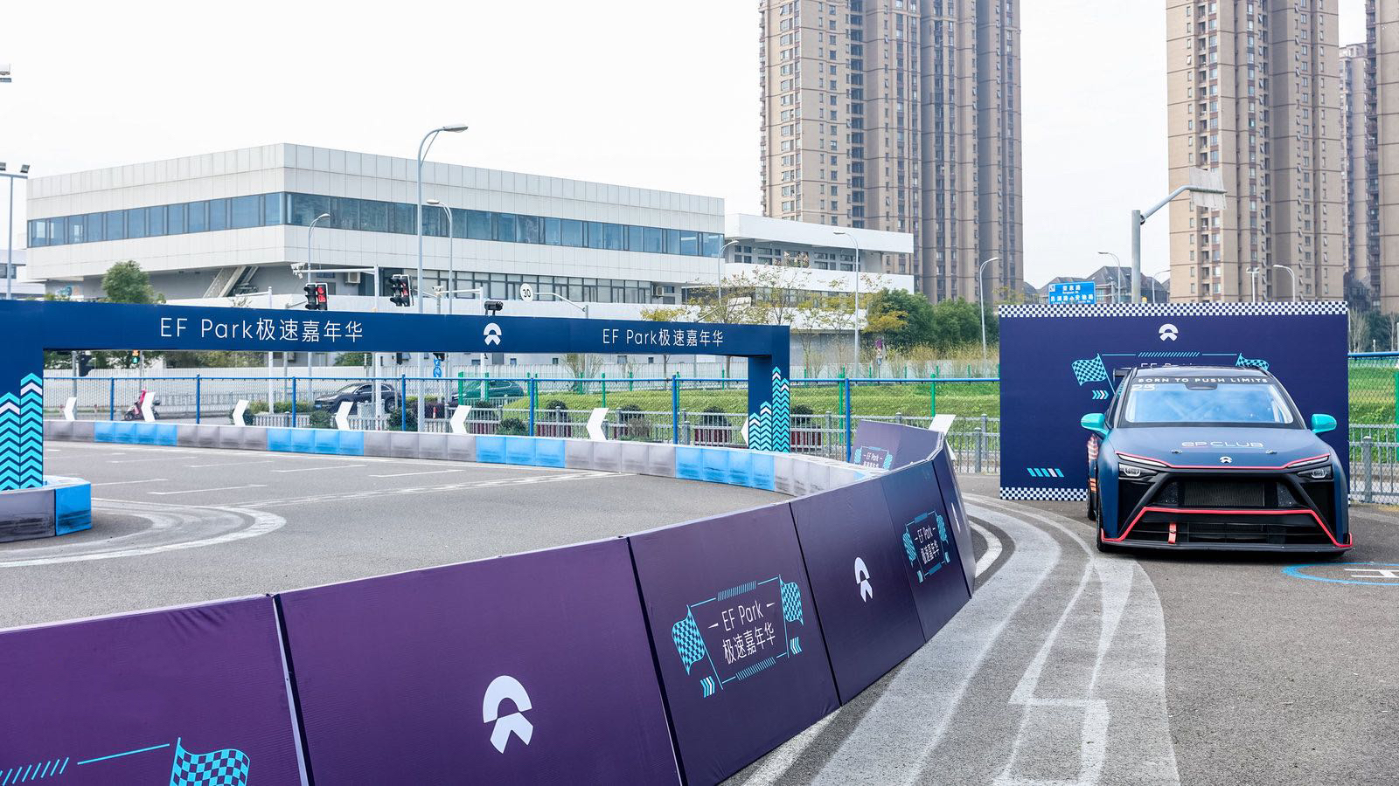
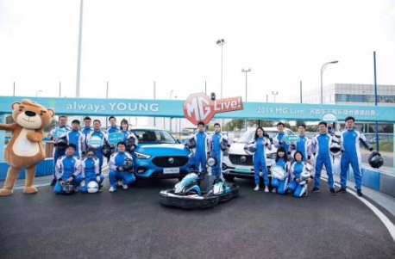
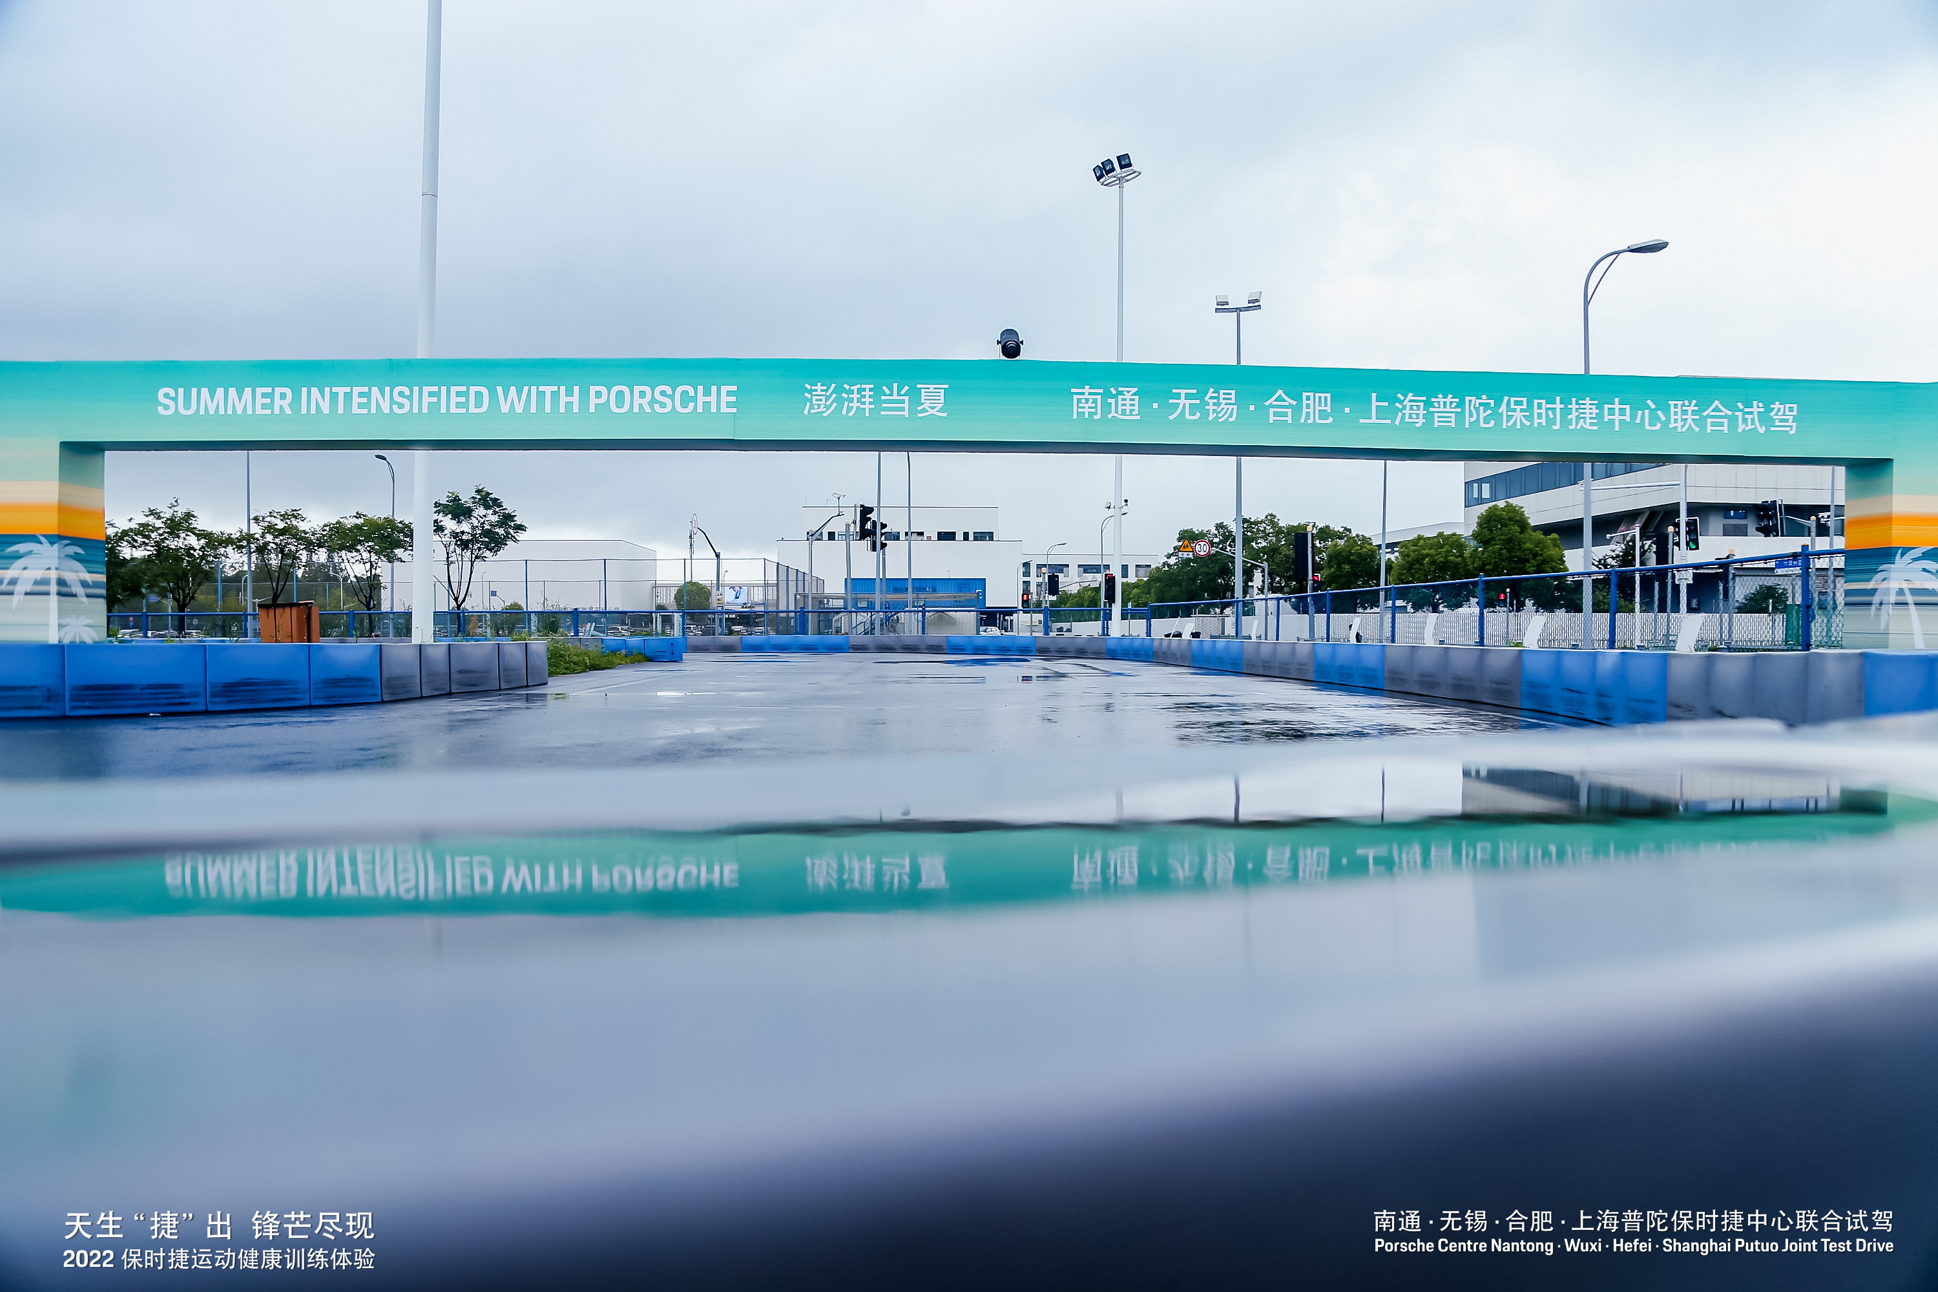
场地实景图片
场地实景图片
场地实景图片
蔚来极速嘉年华
上汽名爵挑战赛
上海普陀保时捷中心联合试驾

